Slide 1
Förstudie: Framtida skärgårdsterminal för persontrafik inom detaljplan för Fiskebäcks hamn
Ö-dialog 2022-05-12
Alexander Danilovic, Anton Leijonberg

Slide 2
2016
Kommunfullmäktige ger stadsledningskontoret i uppdrag att utreda hur parkeringssituationen i Saltholmen/Långedrag kan utvecklas.
2018
Fastighetsnämnden får i uppdrag att ta fram förslag till samfinansieringslösning gällande farledsfördjupning och utbyggnad av kajer i Fiskebäcks hamn samt påbörja detaljplan för området.
2019
Byggnadsnämnden får i uppdrag att utreda möjligheterna för kompletterande angöringspunkter för skärgårdstrafik som avlastar Saltholmen
2020
PM tas fram med fokus på kompletterande angöring av skärgårdstrafiken – Fiskebäck är en av 15 platser som utreds i PM:et. Fiskebäck bedöms vara lämplig för avlastning av Saltholmen på sikt.
2021
Planansökan inkommer gällande utveckling av Fiskebäcks hamn för fiskeri- och kustbevakningsändamål. Förslaget får positivt planbesked från byggnadsnämnden
2021
Förstudie tas fram med syfte att utreda huruvida utbyggnad av Fiskebäcks hamn för fiskeri- och kustbevakningsändamål kan kombineras med framtida skärgårdstrafik för persontransporter i syfte att avlasta Saltholmen

Slide 3
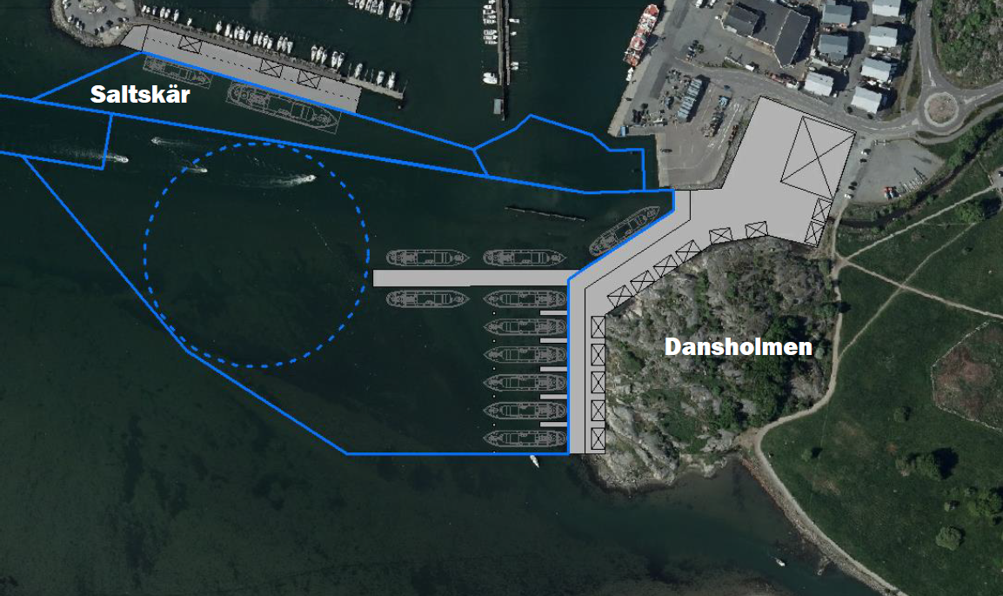
Bakgrund
Stadsbyggnadskontoret har inget egentligt uppdrag i att titta på behovet, men vill belysa att dörren för en persontrafikterminal i Fiskebäck riskerar att stängas.
Reservat utpekat i ÖP. Vi inser att det inte finns ett behov i närtid, men går vi enligt förslaget riskerar vi att inte få till en framtida terminal, vilket vi vill ha ett tydligt ställningstagande kring.
Skärgårdstrafik från Fiskebäck är inte aktuellt idag, men hänsyn krävs för att marken ska kunna säkras för en möjlig framtida kombination av fiskeriverksamhet och skärgårdstrafik i området.
Föreslagna ytor för fiskeriverksamhetens förslag till kajutformning vid Dansholmen och kustbevakningens förslag till kajutformning vid Saltskär. Vattendomsansökan redovisas i blå linjer.

Slide 4
Remissvar
Trafiknämnden
Bedömer att eventuell framtida persontrafikterminal kan påverka näringsverksamhetens utveckling negativt
Fastighetsnämnden
Anser inte att det är möjligt att kombinera en utvecklad fiskhamn med persontrafik
Park- och naturnämnden
Behov av minimerad negativ påverkan på Sjöbacka, samt natur- och marina värden kan påverka möjlig utveckling
Västtrafik
Ser inte att en uppdelning av trafiken till södra skärgården gynnar de som åker kollektivt då det skulle minska turtätheten, alternativt ökar det kostnaderna för trafikering omotiverat mycket

Slide 5
Kommande process
Nämndsynpunkter lyfts i redogörelse
Ärende tas fram om förslag till beslut i byggnadsnämnden
Upp till politiken att fatta beslut om inriktning

Slide 6
Kontakt
Anton Leijonberg
anton.leijonberg@sbk.goteborg.se
Stadsbyggnadskontoret, Förvaltning

